Slide 1
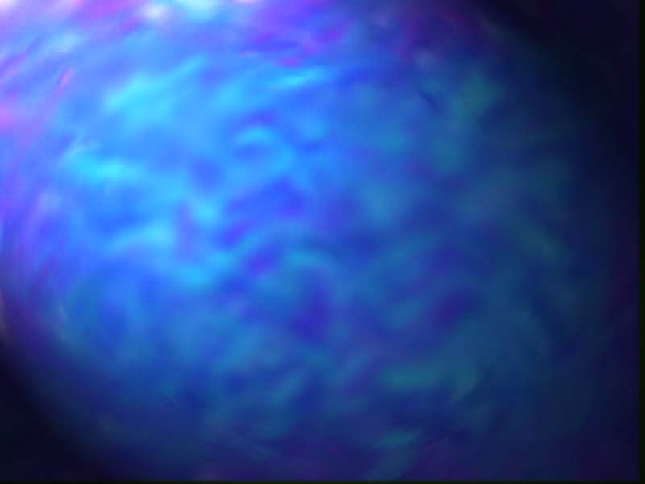
FIZIOLÓGIAI JELEK
MÉRÉSTECHNIKÁJA
OR KVK MAI ORVOSI

Slide 2
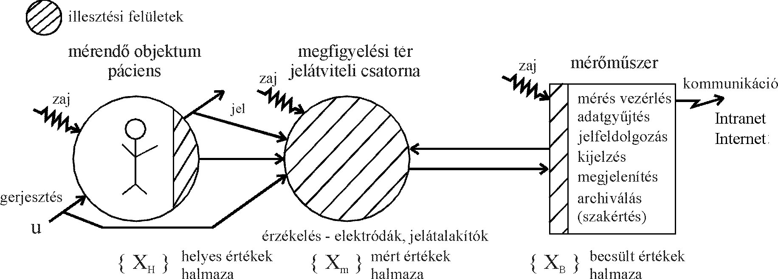
A MÉRÉS JEL ÉS RENDSZERTECHNIKAI MODELLJE

Slide 3
A MÉRÉS JEL ÉS RENDSZERTECHNI<number>KAI MODELLJE
Mérendő objektum informáci-tartalma, a paraméterek jellemzői: villamos, nem villamos; gerjesztett …
Megfigyelési tér jellemzői: illesztés, érzékelők, jelátalakítók …
Mérőműszer jellemzői: az intelligens műszerek …
***
A mért jel = jel + zaj (a zaj additív Normál Gauss eloszlású)
mérés hibája: torzítás, szórás értelmezése

Slide 4
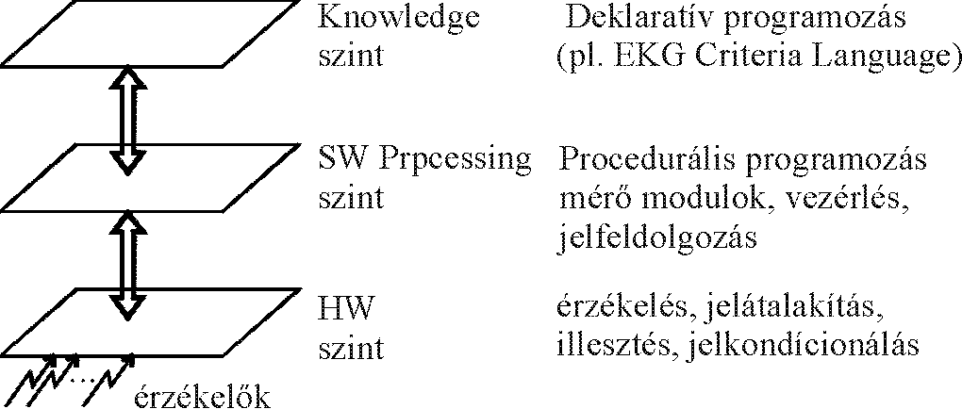
AZ INTELLIGENS MŰSZER jellemzői
ISP In-System Programmable, ASIC Application Specialic Integrated Circuit áramkörök
DFT Design for Test
JTAG Joint Tester Action Group interface IEEE 1149.1
BS Boundary Scan vizsgálati módszer
Test and Maintenance Bus ( vizsgáló- és szervízbusz )
BIST Built InSelf Test

Slide 5
A fiziológiai paraméterek méréstechnikája
MÉRÉSI MÓDSZEREI
jelforrás a szervezeten belül külső hatás modulációja indikátor módszer stimulálásra válasz szervezetből vett mintából

Slide 6
A fiziológiai paraméterek méréstechnikája
MÉRÉSTECHNIKAI PROLÉMÁI
mérendő objektum szubjektum mérés közben változhat a paraméter több paraméter egyidejű mérése értékelés (statisztikai átlagérték), jelfeldolgozás, képfeldolgozás pontosság, gyorsaság, készülék megbízhatóság higiénia, életvédelem ( 20 mV, 10 μA )

Slide 7
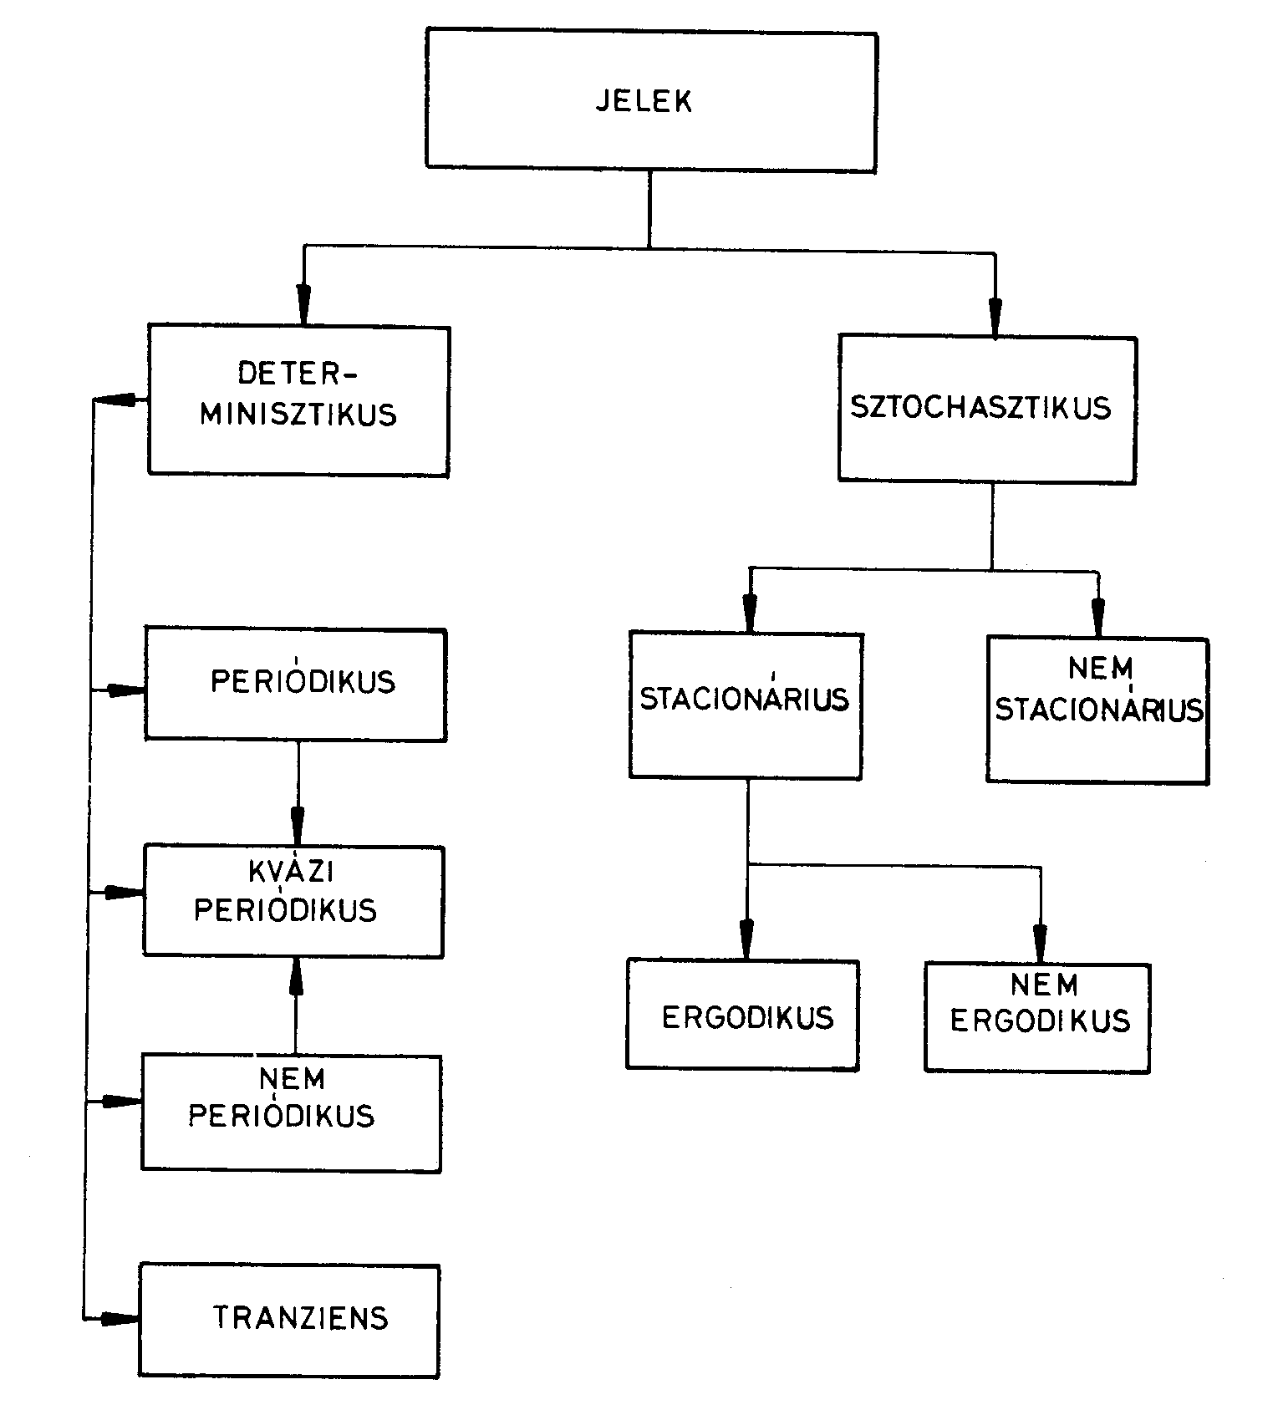
A fiziológiai paraméterek méréstechnikája JELEK

Slide 8
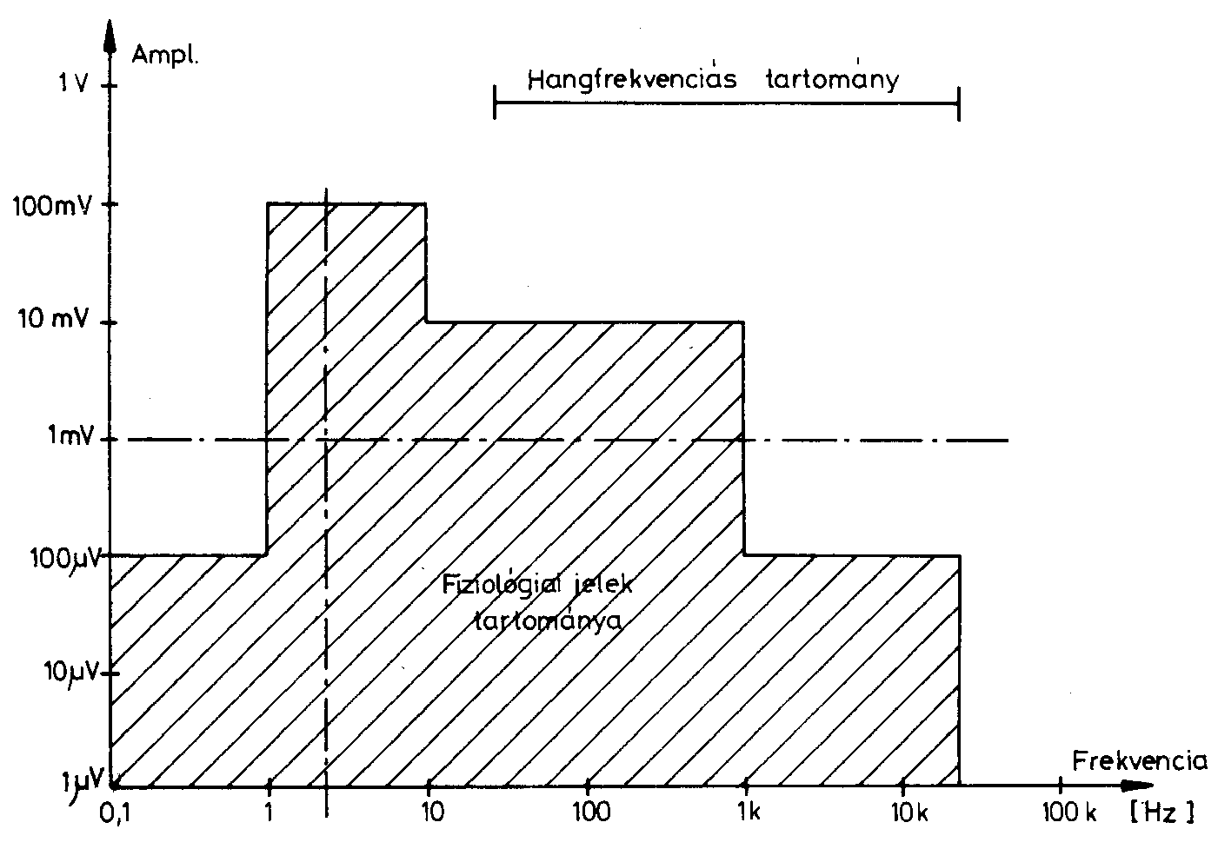
A fiziológiai paraméterek méréstechnikája villamos JELEK

Slide 9
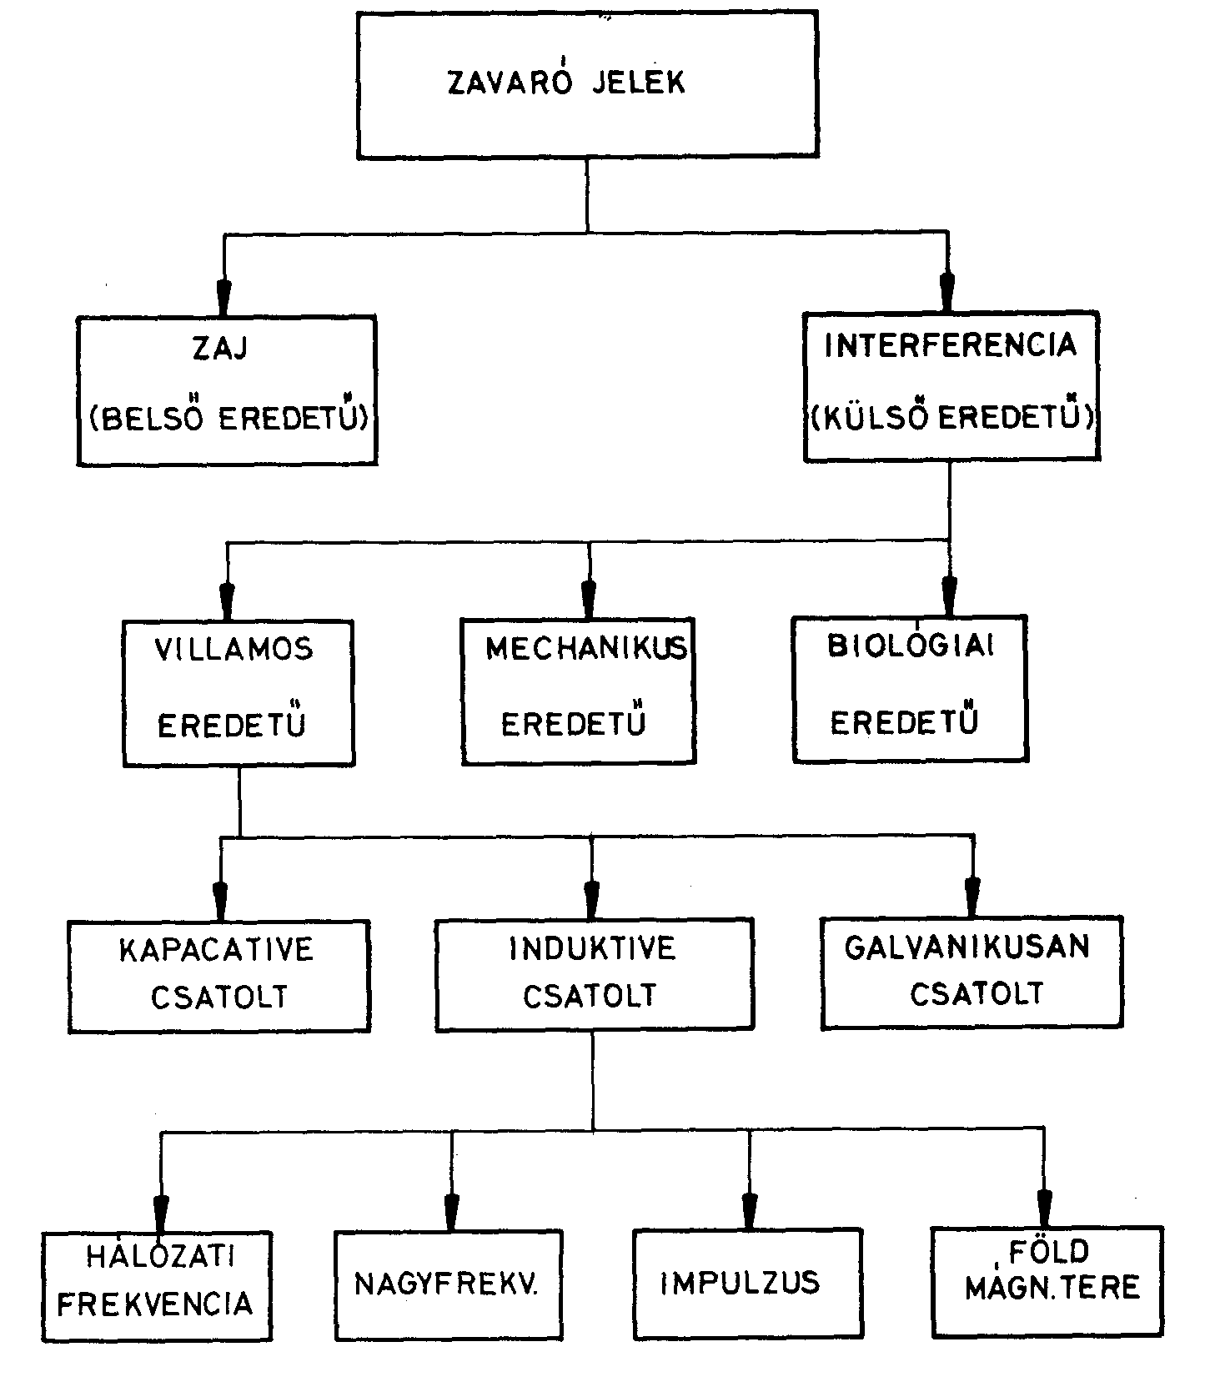
A fiziológiai paraméterek méréstechnikája
Zavaró jelek csoportosítása

Slide 10
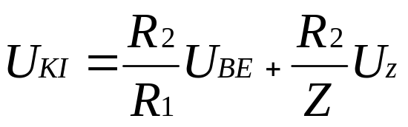
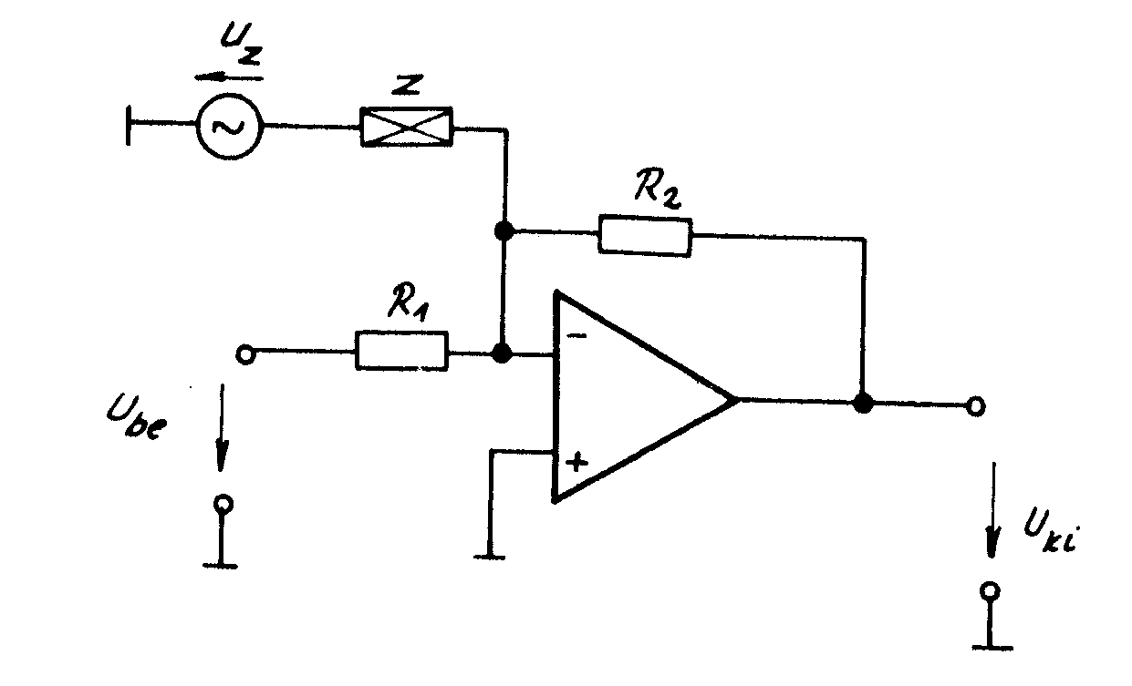
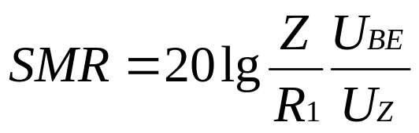
A fiziológiai paraméterek méréstechnikája
Kapacitv csatolt zavaró jelek

Slide 11
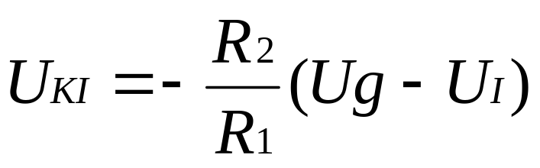
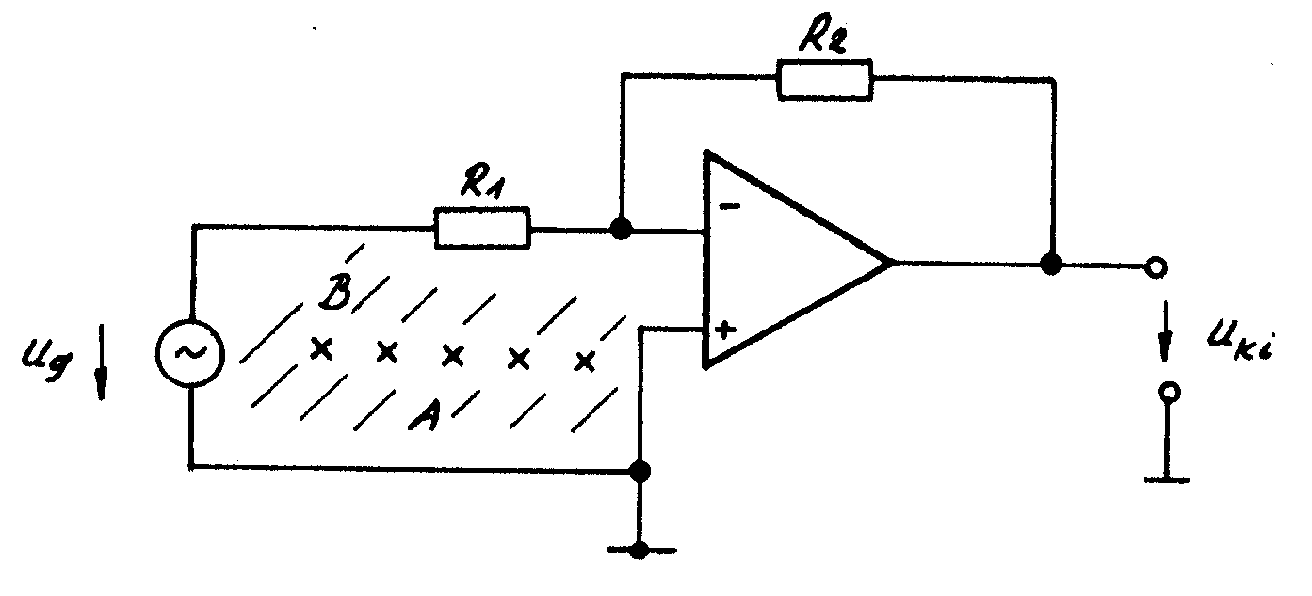
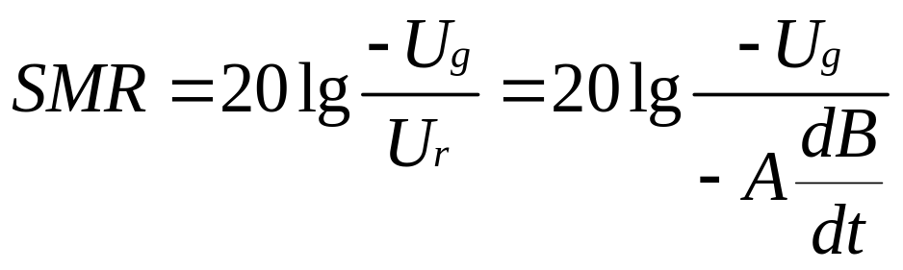
A fiziológiai paraméterek méréstechnikája
Induktív csatolt zavaró jelek

Slide 12
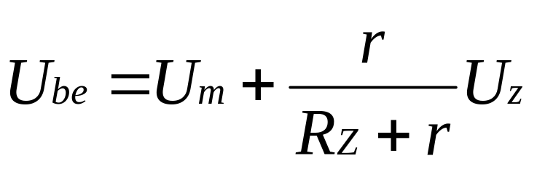
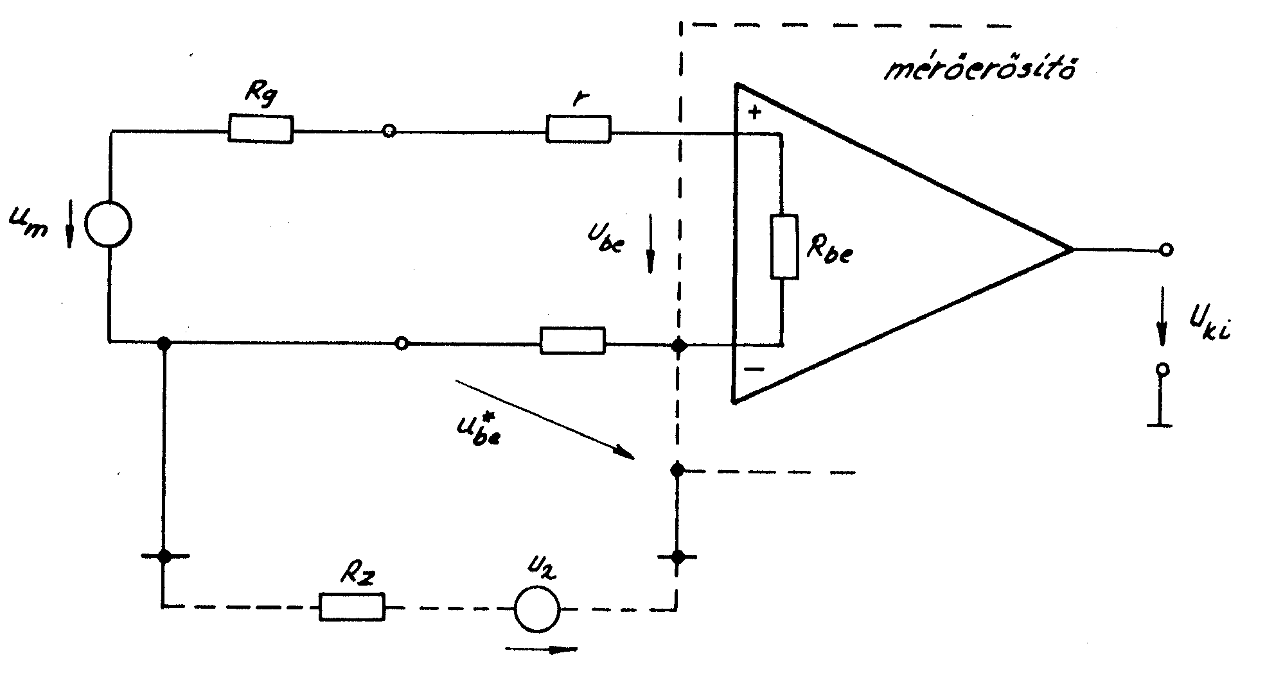
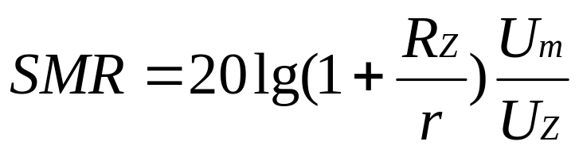
A fiziológiai paraméterek méréstechnikája
Ohmikus csatolt zavaró jelek

Slide 13
A fiziológiai paraméterek méréstechnikája
Zavaró jelek csökkentése
Zajok:
Belső eredetű mérőeszközben fellépő hálózati, alkatrész …
Külső eredetű érzékelők mozgása, izomremegés, villamos …
Zajok csökkentése:
Kapacitív: Elektrosztatikus árnyékolás …
Induktív: hurok, szalag, csavart, acélcső …
Ohmikus: földhurok elkerülése, 3-as árnyékolás, EFH kiépítés
Tranziensből adódó: földvezetékek, jel-földvezetékek, tápegység

Slide 14
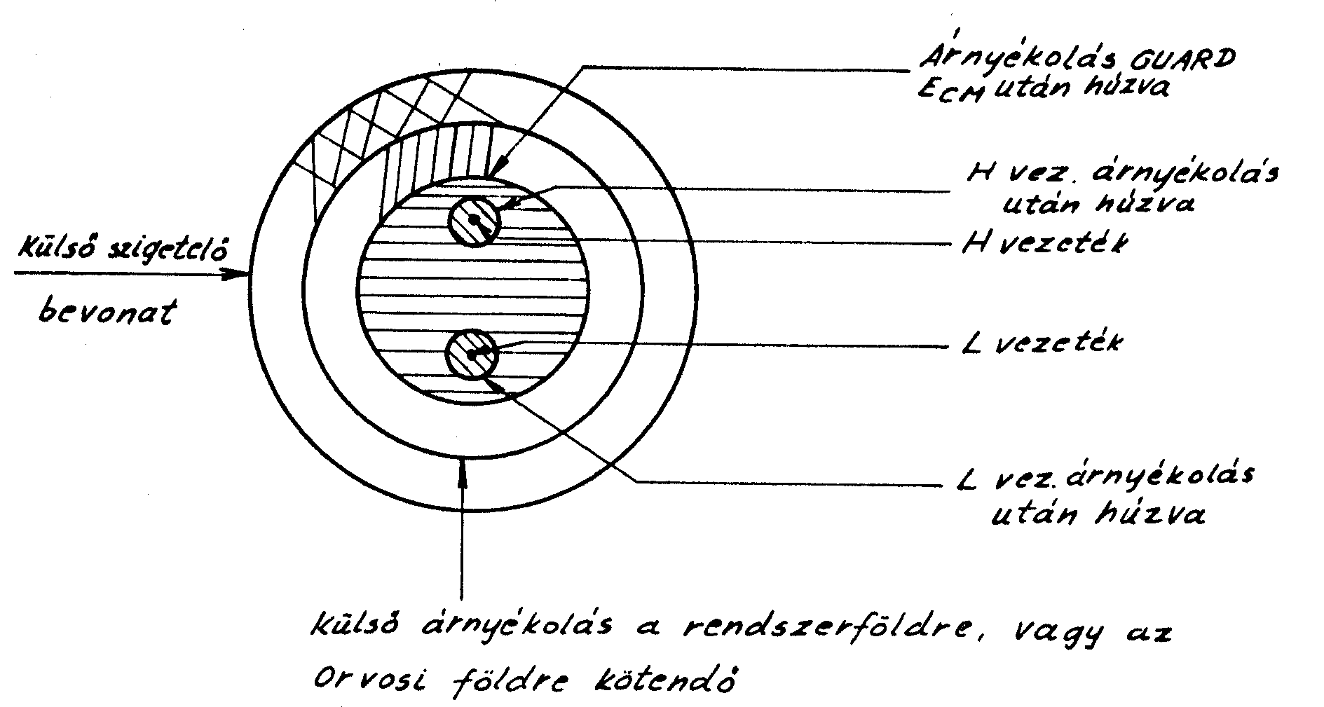
A fiziológiai paraméterek méréstechnikája
Zavaró jelek csökkentése
SW : szűrés, additív zajszűrés, zajminimalizálás …
BMF KVK MAI ORVOSI

Slide 15
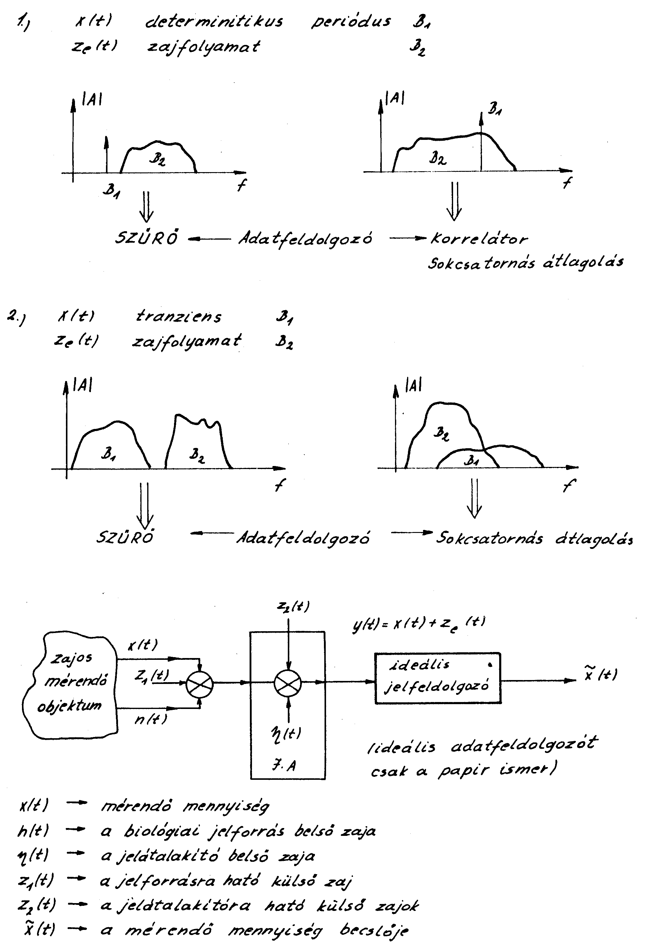
A fiziológiai paraméterek méréstechnikája
Zavaró jelek csökkentése

Slide 16
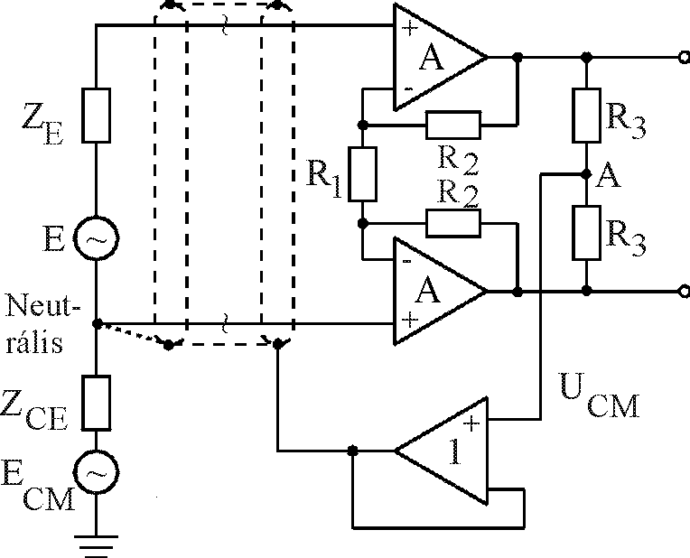
A fiziológiai paraméterek méréstechnikája
Zavaró jelek csökkentése: GUARD

Slide 17
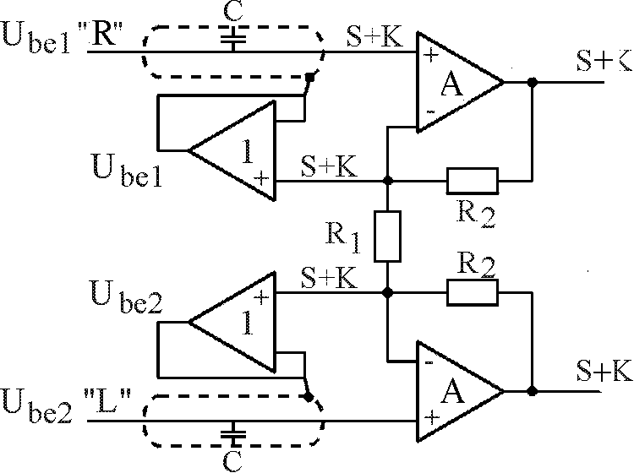
A fiziológiai paraméterek méréstechnikája
Zavaró jelek csökkentése: C eliminálás

Slide 18
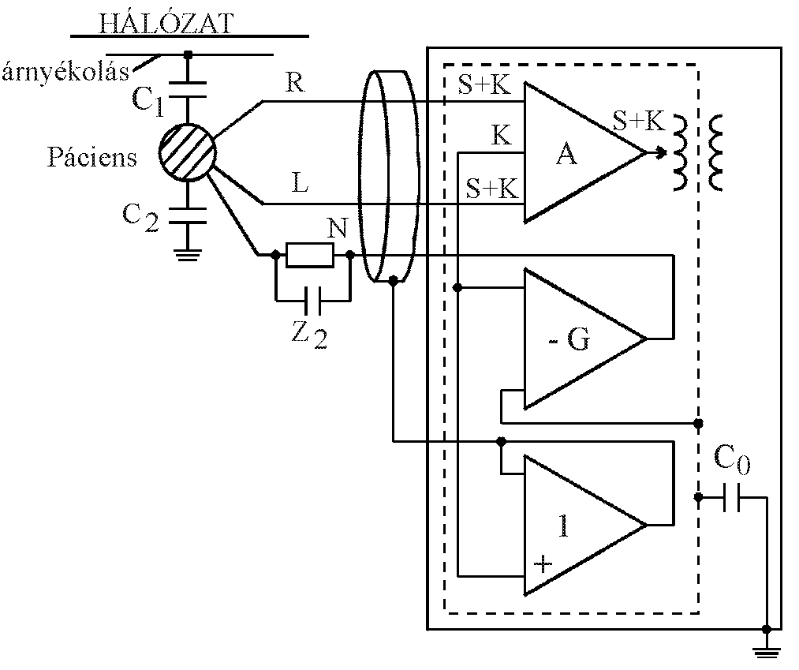
A fiziológiai paraméterek méréstechnikája
Zavaró jelek csökkentése: Aktív árnyékolás

Slide 19
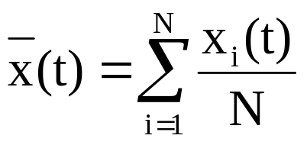
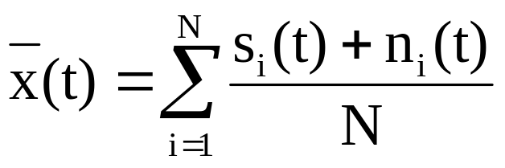
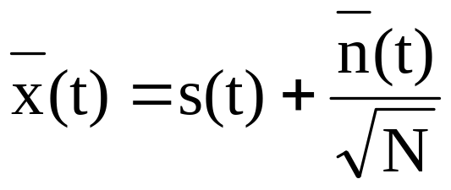
A fiziológiai paraméterek méréstechnikája
Zavaró jelek csökkentése: Additív zajszűrés
a mért jel
x(t) = s(t) + n(t)
triggerelt átlagolást végezve
,
, ahol a zaj korrelálatlan és Normál Gauss
a zajcsökkentés így statisztikusan megbecsülhető:
, és a jel-zaj viszony?

Slide 20
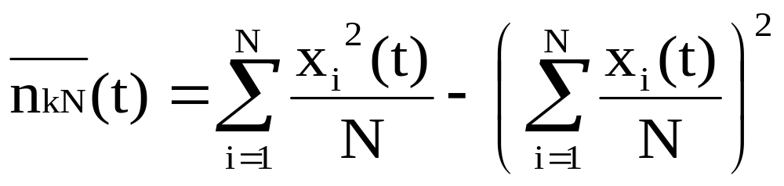
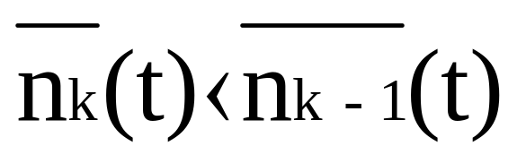
A fiziológiai paraméterek méréstechnikája
Zavaró jelek csökkentése: Zajmonitorizálás
A k-adik átlagolt zaj:
és ha
az aktuális zajátlag kisebb lesz az előzőnél
, akkor
a számított érték elfogadott, egyébként az aktuális minta elvetve és az k-1. zajátlag érték marad. (ezzel biztosított a minták számának növekedésével a zajátlag monoton csökkenése )

Slide 21
A fiziológiai paraméterek : villamos nem villamos
A fiziológiai paraméterek mérési módszerei:
jelforrás szervezeten belül
külső hatás modulációja ( intenzitás moduláció )
indikátor módszer ( jelölés )
stimulálás – válasz ( gerjesztés )
szervezetből minta ( in vitro )

Slide 22
A fiziológiai paraméterek méréstechnikai problémái
pontosság, gyorsaság
megbízhatóság, üzembiztonság
a mérendő objektum szubjektum
a mérés során a mért paraméterek változhatnak (a módszer alapján )
több paraméter egyidejű mérése
higiénia
életvédelem
értékelés statisztikai átlag alapján, differenciál diagnosztika

Slide 23
Biológiai erősítőkkel szemben támasztott követelmények:
nagy Rbe
nagy CMRR
kis offset
kis drift
kis bemeneti kapacitás
kis zaj
életvédelem
  10μA, 20 mV

Slide 24
A fiziológiai paraméterek méréstechnikája nem villamos paramétarak
Fiziológiai paraméterek |  | Tipikus érték | Érzékelés, átalakítás módszer
vérnyomás | invazív | 10-300 Hgmm | nyomásérzékelő rezisztív félvezető
 | non invazív | 60-250 Hgmm | ultrahang doppler impedancia nyomás …
hőmérséklet |  | 26-42 °C | hőmérsékletérzékelő termisztor
légzési térfogat |  | 0,1-5 l | térfogatváltozás mellkas impedanciváltozás térfogatáramlási sebesség…
légzési gázösszetétel O₂ CO₂ |  | ~ 73 % ~ 3 % | O₂ paramágnes tulajdonság hő vezetőképességen , fény abszorbción alapuló …
vér oxigén telítettsége |  | 95-100 % | optikai (spektrális fényabszorbció)
pulzusszám |  | 45-200/perc | optikai (reflexió transzmisszió)
vér összetétel |  | ~ | Elektrokonduktiv, optikai (spektrális transzmisszió, abszorpció szóródás …)
szívhang |  | 10 – 1000 Hz | Elmozdulás-, gyorsulás mikrofon … holografikus interferométer

Slide 25
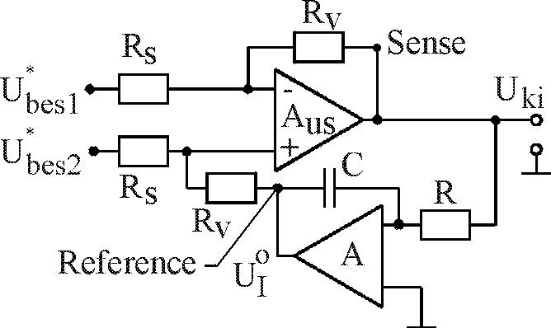
A fiziológiai paraméterek méréstechnikája
DC eliminálás

Slide 26
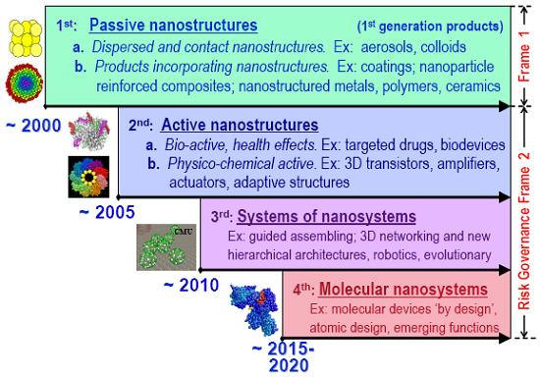
NanoTechnológia és jővője

Slide 27
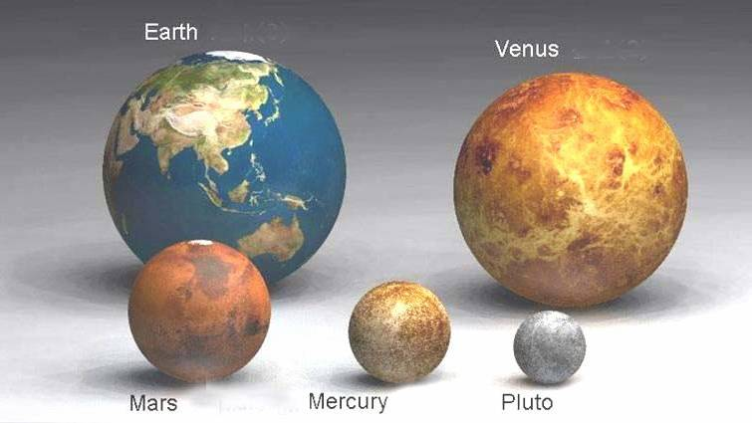
Köszönöm a figyelmüket

